Slide 1
Föräldramöte Mariebo IK P13
8 maj 2022

Slide 2
Upplägg
Träningsfilosofi
Plan för säsongen
Matcher
Laget.se
Lagförälder
Hjälp från föräldrar
Arbetsuppgifter 2022

Slide 3
Träningsfilosofi
Glädje är grunden – fotboll ska vara kul!
Fokus på teknik och koordination
Mycket bollkontakt
Enkelt positionsspel
Utgångspunkt i Svenska Fotbollsförbundets spelarutbildningsplan
Rekommenderade träningsupplägg
Stort inslag av spelövningar
Planerade teman sommarsäsongen 2022
Driva, vända – pressa
Passa, ta emot – markera
Utmana, finta, dribbla – bryta
Inslag av skadeförebyggande träning planeras

Slide 4
Plan för säsongen
Träningar på konstgräsplanen
Onsdagar 17.00-18.00
Söndagar 11.00-12.15
Matcher och cuper spelas maj-sep
Sista träningen före sommaren: Onsdag 22 juni
Fotbollsskola 27 juni–1 juli
Sommaruppehåll till ca 10 aug
Sommarsäsongen slutar ca 30 sep
Vinterträningen startar efter ett par veckors uppehåll

Slide 5
Matcher
Tre cuper dit alla kallas:
EKOcup lördag 4 juni (Ekhagens IF arrangerar)
KABE-cupen lördag 18 juni (Tenhult)
Hagadagarna lör eller sön 21/22 aug (IF Haga)
Poolspel/andra matcher:
Sön 15 maj, Habo IF (Mariebovallen, alla är kallade)
Lör 21 maj, Bubs-cupen (Barnarps IF, vi får delta med två lag)
Fler poolspel är på gång
Alla kan inte alltid delta, vi är många i laget
Kallelser sker rättvist – alla ska stå över lika mycket

Slide 6
Laget.se
www.laget.se/MIKP13
Nyheter
Kallelser till träningar, matcher etc.
Info från klubben
Fungerar som närvarolista och medlemsregister
Alla barn ska vara registrerade
Kontaktuppgifter till förälder: namn, e-post och telefonnummer
Vid förändringar, kontakta tobias.fridholm@gmail.com

Slide 7
Lagförälder
Hjälper till med praktiska saker runt laget
Administration
Kontaktpersoner vid försäljningar
Bemannar kiosk (om vi vill öppna den vid våra matcher)
Kallar föräldrar till städvecka, bingo etc.
Vi behöver någon lagförälder ytterligare!
För frågor, kontakta mariafbodin@gmail.com

Slide 8
Hjälp från föräldrar och anhöriga
Vid träningar och matcher
Stötta och uppmuntra killarna
Stötta motståndare, domare och andra funktionärer
Befinn er vid sidan av planen
Praktisk hjälp
Svara på kallelser etc. från laget.se
Förväntningar från klubben
Newbody-försäljning i höst
Deltagande vid städvecka, cafeteria, bilbingo
Hjälp gärna Mariebo IK på andra sätt, t.ex. vid ”fixardagar”, fotbollsskola etc

Slide 9
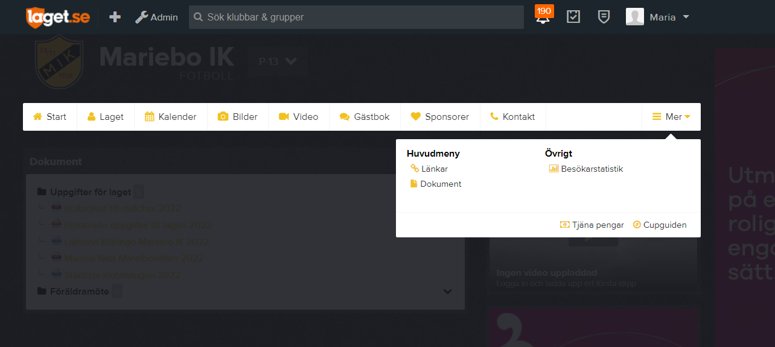
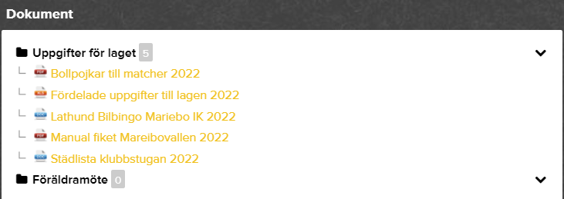
Uppgifter för P13 2022
Ansvara på Mariebovallen vid herrlagets match mot Månsarp
Cafeterian - Föräldrar står i kafeterian
Bollkallar - Några barn som bollkalle
Bilbingo 27 Juli på Barnarps gamla idrottsplats
2 från F 13 samt 3 från P 13
Städning av klubblokalen
Vecka 28
Vecka 47
Instruktioner och mer info finns på www.laget.se/MIKP13/Document
Mer > Dokument > Uppgifter för laget

